Slide 1
线程池（thread pool）

Slide 2
概念
线程池就是事先创建若干个可执行的线程放入一个池中，需要的时候从池中获取线程不用自行创建，使用完毕不需要销毁线程而是放回池中，从而减少创建和销毁线程对象的开销。

Slide 3
接口
Executor接口定义一个执行线程的工具。
Executor的子类型即线程池接口是ExecutorService。
核心类ThreadPoolExecutor
工具类Executors面提供了一些静态工厂方法，生成一些常用的线程池

Slide 4
提交任务
execute()或者submit():
public static void main(String[] args) {
ExecutorService exe = Executors.newSingleThreadExecutor();
exe.submit(() -> {
System.out.println("Hello Thread!");
});
exe.shutdown();
}

Slide 5
提交带返回值任务
submit(Callable)或者submit(Runnable,t):
ExecutorService exe = Executors.newSingleThreadExecutor();
Future<String> ft = exe.submit(() -> {
System.out.println("Hello Thread!");
return "sucess";
});
System.out.println("return : " + ft.get());
exe.shutdown();

Slide 6
newSingleThreadExecutor
创建一个单线程的线程池。
创建只有一个线程的线程池，且线程的存活时间是无限的；当该线程正繁忙时，对于新任务会进入阻塞队列中(无界的阻塞队列)
如果这个唯一的线程因为异常结束，那么会有一个新的线程来替代它。
适用：一个任务一个任务顺序执行的场景

Slide 7
newFixedThreadPool
创建固定大小的线程池。
如果某个线程因为执行异常而结束，那么线程池会补充一个新线程。
创建可容纳固定数量线程的池子，线程的存活时间是无限的，当池子满了就不在添加线程了；如果池中的所有线程均在繁忙状态，对于新任务会进入阻塞队列中(无界的阻塞队列)
适用：执行长期的任务，性能好很多

Slide 8
newFixedThreadPool
ExecutorService threadPool = Executors.newFixedThreadPool(3);
for (int i = 0; i < 10; i++) {
threadPool.execute(
()->{System.out.println(“test”);});
}
threadPool.shutdown();

Slide 9
newCachedThreadPool
创建一个可缓存的线程池。
此线程池不会对线程池大小做限制，线程池大小完全依赖于操作系统（或者说JVM）能够创建的最大线程大小。
当有新任务到来，则插入到SynchronousQueue中，由于SynchronousQueue是同步队列，因此会在池中寻找可用线程来执行，若有可以线程则执行，若没有可用线程则创建一个线程来执行该任务；若池中线程空闲时间超过指定大小，则该线程会被销毁。
适用：执行很多短期异步的小程序或者负载较轻的服务器

Slide 10
newCachedThreadPool
ExecutorService cachedThreadPool = Executors.newCachedThreadPool();
for (int i = 1; i <= 10; i++) {
final int ii = i;
Thread.sleep(ii * 1);
cachedThreadPool.execute(
()->System.out.println("thread：" + Thread.currentThread().getName() + "，execute" + ii));
}

Slide 11
newScheduledThreadPool
创建一个大小无限的线程池。
线程池内线程存活时间无限制，线程池可以支持定时及周期性任务执行，如果所有线程均处于繁忙状态，对于新任务会进入DelayedWorkQueue队列中，这是一种按照超时时间排序的队列结构
适用：周期性执行任务的场景

Slide 12
newScheduledThreadPool
ScheduledExecutorService scheduledPool = Executors.newScheduledThreadPool(5);
Runnable r1 =
() -> System.out.println("thread execute after 3 seconds.");
scheduledPool.schedule(r1, 3, TimeUnit.SECONDS);
Runnable r2 =
() -> System.out.println("thread execute: every 3 sconds");
scheduledPool.scheduleAtFixedRate(r2, 2, 3, TimeUnit.SECONDS);

Slide 13
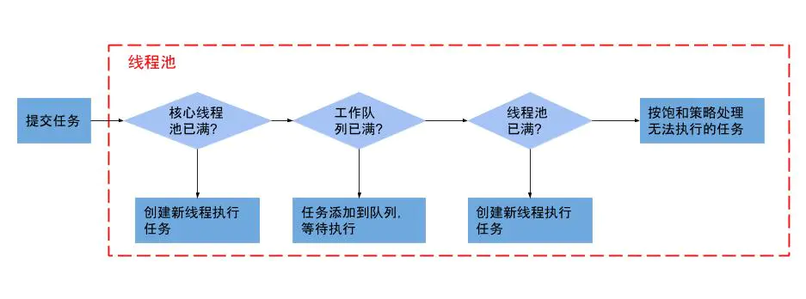
线程池流程

Slide 14
手工创建线程池
ThreadPoolExecutor exe =
new ThreadPoolExecutor(3, 6, 5, TimeUnit.SECONDS, new LinkedBlockingDeque<>(5));
ExecutorCompletionService<String> exeCom =
new ExecutorCompletionService<>(exe);
for (int i = 0; i < 20; i++) {
exeCom.submit(()-> {
Thread.sleep(3000);
},"testtask"+i);
}
exe.shutdown();

Slide 15
线程池的主要参数
corePoolSize
maximumPoolSize
keepAliveTime
unit
workQueue
threadFactory
defaultHandler

Slide 16
参数说明1
1、corePoolSize：当向线程池提交一个任务时，若线程池已创建的线程数小于corePoolSize，即便此时存在空闲线程，也会通过创建一个新线程来执行该任务，直到已创建的线程数大于或等于corePoolSize时
2、maximumPoolSize：线程池所允许的最大线程个数。当队列满了，且已创建的线程数小于maximumPoolSize，则线程池会创建新的线程来执行任务。
3、keepAliveTime：当线程池中线程数大于核心线程数时，线程的空闲时间如果超过线程存活时间，那么这个线程就会被销毁，直到线程池中的线程数小于等于核心线程数。
4、workQueue：用于传输和保存等待执行任务的阻塞队列。

Slide 17
参数说明2
5、threadFactory：用于创建新线程。threadFactory创建的线程也是采用new Thread()方式，threadFactory创建的线程名都具有统一的风格：pool-m-thread-n。
6、handler（线程拒绝策略）：当线程池和队列都满了，再加入线程会执行此策略。AbortPolicy，CallerRunsPolicy，DiscardPolicy，DiscardOldestPolicy

Slide 18
Executors默认的四种线程池
newCachedThreadPool：corePoolSize为0；maximumPoolSize为Integer.MAX_VALUE；keepAliveTime为60L；unit为TimeUnit.SECONDS；workQueue为SynchronousQueue(同步队列)
newFixedThreadPool：corePoolSize为n，maximumPoolSize为n；keepAliveTime为0L(不限时)；unit为：TimeUnit.MILLISECONDS；WorkQueue为：new LinkedBlockingQueue<Runnable>() 无界阻塞队列
newSingleThreadExecutor:corePoolSize为1；maximumPoolSize为1；keepAliveTime为0L；unit为：TimeUnit.MILLISECONDS；workQueue为：new LinkedBlockingQueue<Runnable>() 无界阻塞队列
NewScheduledThreadPool:corePoolSize为n，maximumPoolSize为Integer.MAX_VALUE；keepAliveTime为0；unit为：TimeUnit.NANOSECONDS；workQueue为：new DelayedWorkQueue() 一个按超时时间升序排序的队列

Slide 19
如何配置线程池
CPU密集型任务 ：使用较小的线程池，CPU核数+1。 若开过多的线程数，会造成CPU过度切换。
IO密集型任务：使用稍大的线程池，一般为2*CPU核心数。 让CPU在等待IO的时候有其他线程去处理别的任务，充分利用CPU时间。
混合型任务:折中考虑

